Slide 1

Báo cáo
Mine Sweeper

Slide 2


THÀNH VIÊN NHÓM:
Nguyễn Trung Tín
Trương Thiết Long
Trịnh Hoàng Minh Nhật

Slide 3

Nội dung
Giới thiệu trò chơi gỡ mìn
Phân tích trò chơi
Thiết kế trò chơi
Demo

Slide 4
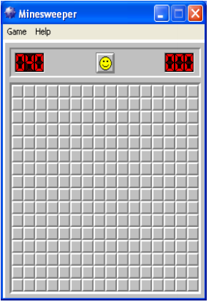
Giới thiệu trò chơi gỡ mìn
Đây là trò chơi kinh điển của Microsoft đi kèm với hệ điều hành Windows
Tác giả: Robert Donner và Curt Johnson

Slide 5
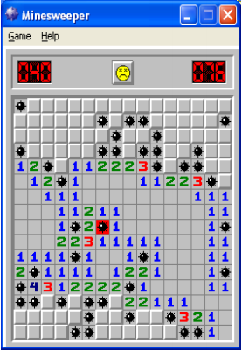
Phân tích trò chơi
Bản đồ mìn:
+ Bảng kích thước m x n
+ Có K quả mìn nằm ngẫu nhiên ở K ô
Luật chơi:
+ Người chơi dùng chuột chọn 1 ô để mở
+ Nếu ô được chọn có mìn => mìn nổ => trò chơi kết thúc
+ Nếu ô được chọn không có mìn nó sẽ được mở ra theo quy tắc “Mở ô lân cận”.
+ Trò chơi kết thúc khi tất cả các ô không có mìn được mở ra.

Slide 6
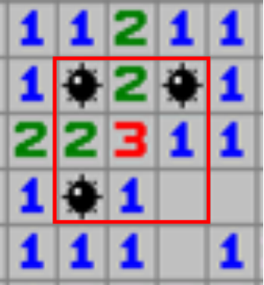
Quy tắc mở ô lân cận
Khi một ô được mở, ta sẽ nhìn thấy 1 con số chỉ số mìn nằm trong 8 ô xung quanh nó.
Nếu xung quanh ô mở ra không có quả mìn nào, 8 ô lân cận sẽ được mở ra.
Nếu trong 8 ô đó được mở ra đó lại chứa ô không có quả mìn nào lân cận thì sẽ mở tiếp 8 ô xung quanh ô đó.

Slide 7
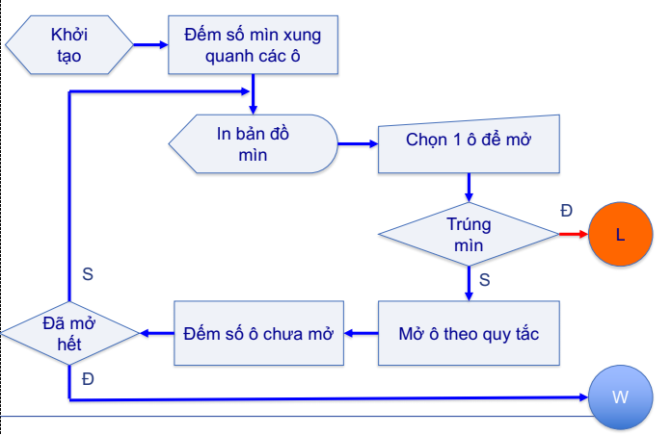
Lưu đồ tổng quát

Slide 8
Thiết kế trò chơi
Bản đồ mìn:
+ Sử dụng mảng 2 chiều để lưu bản đồ mìn.
+ Mỗi phần tử của mảng lưu số mìn xung quanh.
Bản đồ trạng thái:
+ Sử dụng mảng 2 chiều để lưu trạng thái đóng mở của ô
+ Mỗi phần tử của mảng lưu số 0 hoặc 1 chỉ thị trạng thái đóng mở của ô.

Slide 9
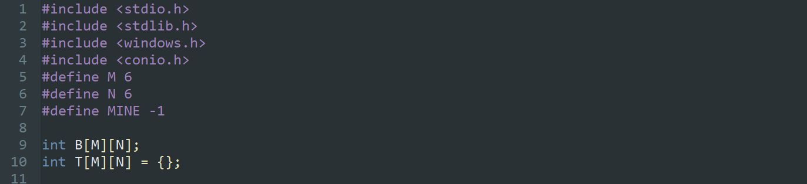
Khai báo
Thêm các thư viện cần thiết
Tạo bản đồ mìn và trạng thái gồm 6 hàng và 6 cột

Slide 10
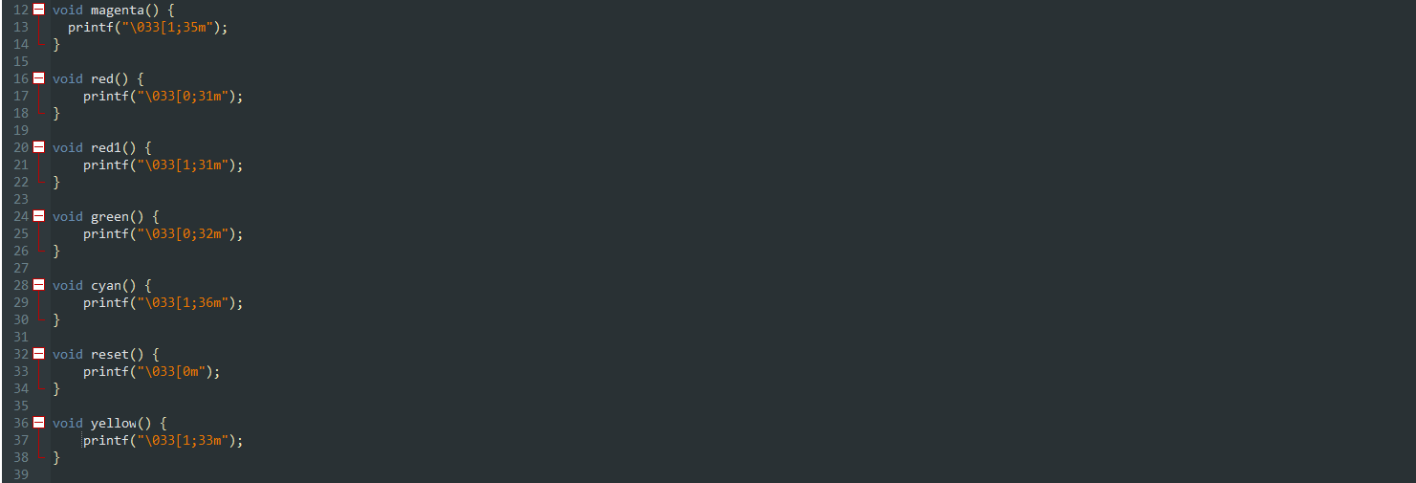
Viết hàm đổi màu chữ
Viết hàm đổi màu chữ và hàm trả về màu chữ ban đầu

Slide 11
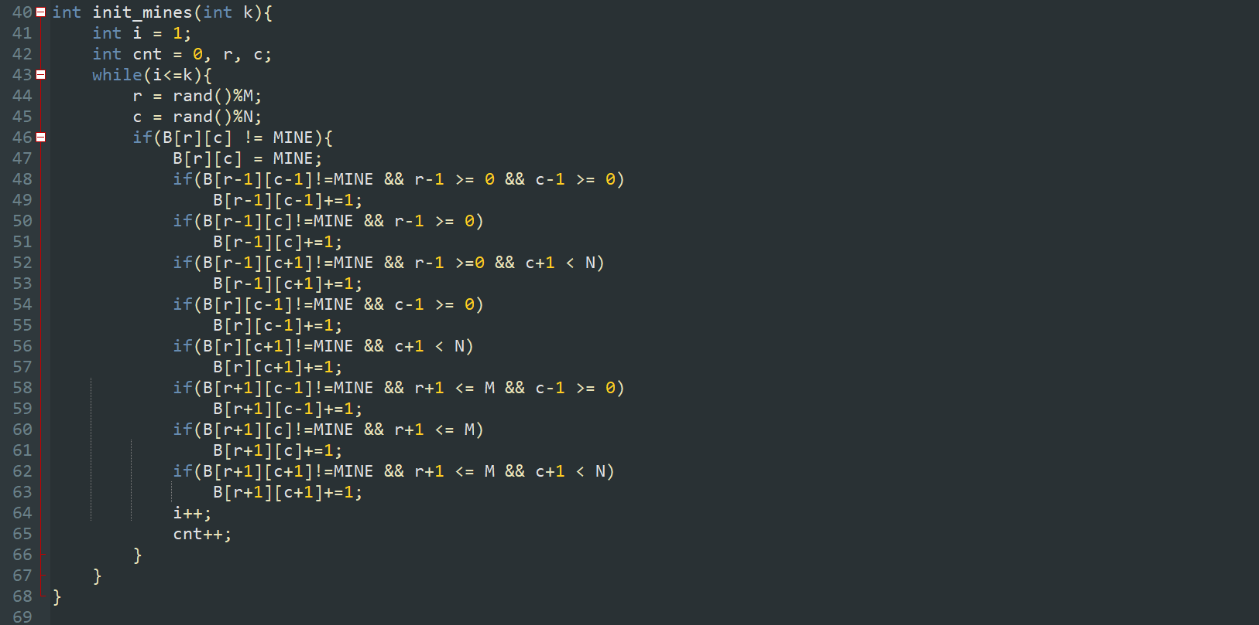
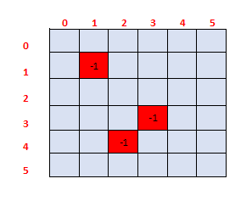
Khởi tạo bản đồ mìn
- Tham số k là số mìn do người chơi nhập vào
Biến cnt là biến đếm số mìn hiện có trên bản đồ mìn
Dùng hàm rand() để chọn vị trí ngẫu nhiên để đặt mìn

Slide 12
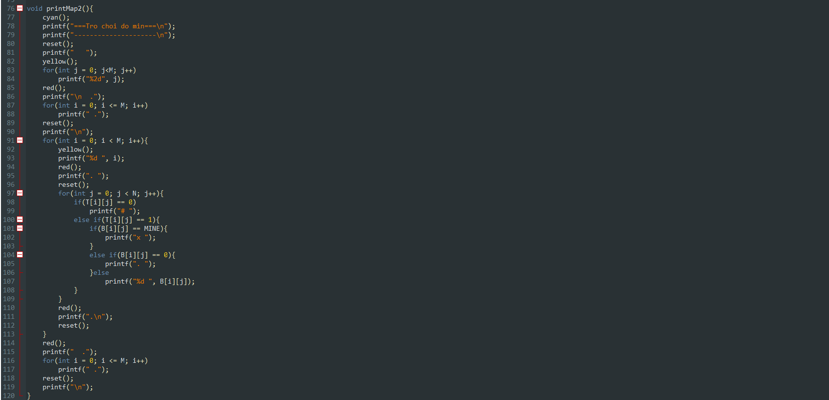
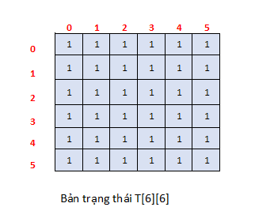
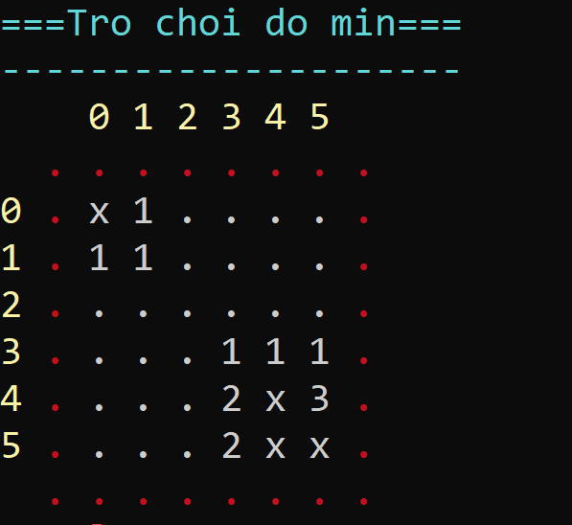
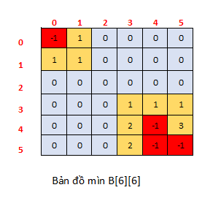
In bản đồ mìn theo trạng thái
- Dùng vòng lặp lồng nhau để in bảng đồ mìn theo trạng thái mở của ô
- Quy ước:
Ô mìn : x
Xung quanh có mìn : số chỉ số mìn xung quanh.
Xung quanh không có mìn: .

Slide 13
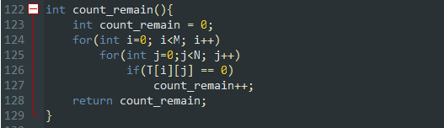
Hàm đếm số ô chưa mở
Duyệt mảng trạng thái T[M][N] xem còn bao nhiêu ô chưa mở ( có giá trị = 0)

Slide 14
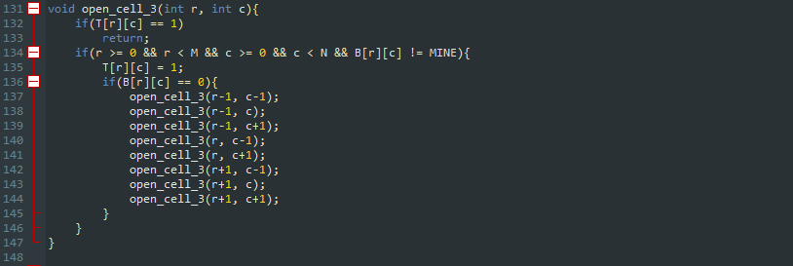
Hàm mở ô theo quy tắc “Mở ô lân cận”
- Đổi trạng thái trong bản đồ trạng thái T[M][N] từ 0 thành 1.
- Nếu ở vị trí đó bên bản đồ mìn B[M][N] có giá trị bằng 0 thì gọi đệ quy cho 8 ô lân cận nó.

Slide 15

Hàm mở tất cả các ô
- Đổi toàn bộ trạng thái trong bản đồ trạng thái T[M][N] từ 0 thành 1.

Slide 16
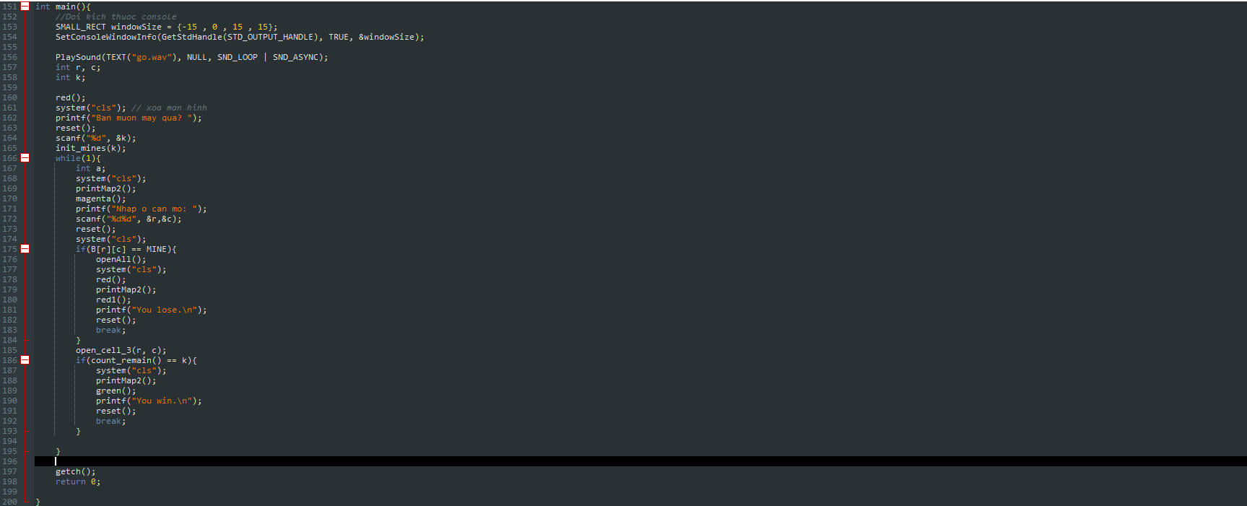
Hàm main()
Viết hàm main theo lưu đồ tổng quát.

Slide 17
Demo chương trình
Mine Sweeper

Slide 18

Cảm ơn thầy và các bạn đã chú ý theo dõi!

